Slide 1
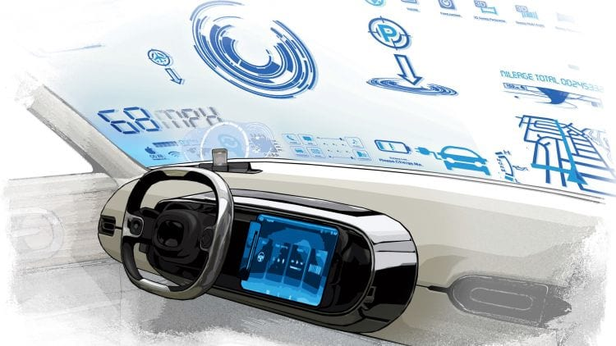
SISTEMAS EMBARCADOS: SISTEMAS PARA AUTOMÓVEIS

Slide 2
Introdução
Os sistemas embarcados para automóveis são sistemas eletrônicos microprocessados que controlam funções do veículo como a combustão do motor e a transmissão.
O CarPlay e o Android Auto são exemplos de sistemas embarcados para carros desenvolvidos por Apple e Google, respectivamente.

Slide 3
CARACTERÍSTICAS:
Sistemas altamente confiáveis e seguros são compostos por sensores, microcontroladores, atuadores e módulos de comunicação que trabalham juntos de maneira integrada e consistente em todas as condições de operação. Eles são facilmente atualizáveis e adaptáveis para incorporar as últimas tecnologias e inovações, a fim de atender às necessidades em constante evolução dos usuários e condições de operação.

Slide 4
UTILIZAÇÃO/APLICAÇÃO
Existem muitas aplicações de sistemas embarcados em automóveis, que fornecem funções críticas de segurança, conforto e entretenimento para os passageiros e motoristas. Alguns exemplos são:

Slide 5
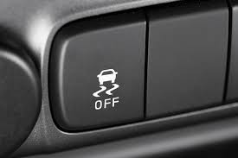
Sistema de controle de estabilidade:
Este sistema utiliza sensores de movimento para detectar derrapagens ou perda de tração do veículo.

Slide 6
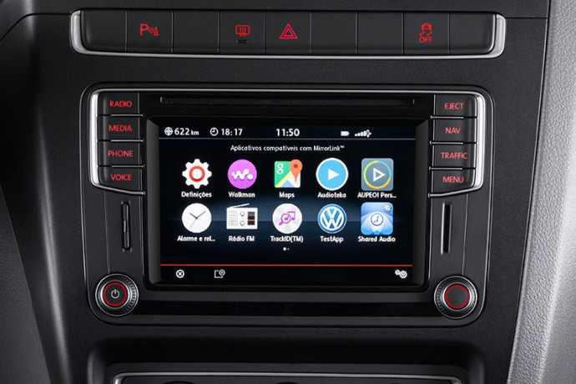
Sistema de infotainment:
Este sistema fornece aos passageiros do veículo uma experiência de entretenimento em movimento. Ele pode incluir um sistema de som de alta qualidade, tela sensível ao toque com interface amigável, acesso à internet, serviços de streaming de música e vídeo e até mesmo um sistema de navegação GPS.

Slide 7
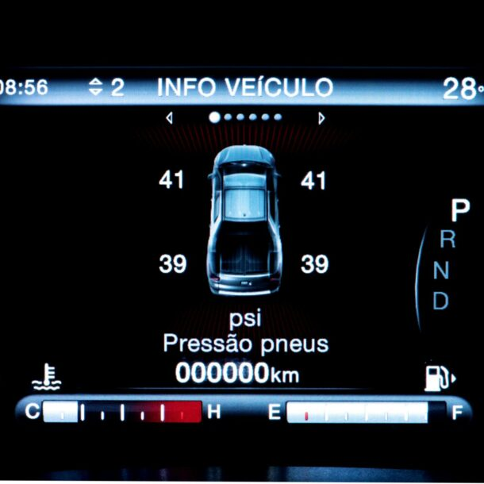
Sistema de monitoramento de pressão dos pneus:
Esse sistema monitora a pressão dos pneus em tempo real, alertando o motorista quando a pressão cai abaixo de um nível seguro. Isso ajuda a evitar acidentes e reduz o desgaste excessivo dos pneus.

Slide 8
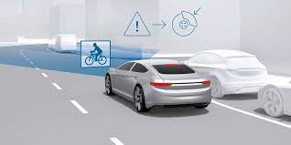
Sistema de assistência ao motorista:
Este sistema utiliza sensores de radar para detectar outros veículos na estrada e alertar o motorista sobre perigos iminentes, como uma colisão frontal. Alguns sistemas mais avançados também podem controlar o acelerador e o freio automaticamente para evitar colisões.

Slide 9
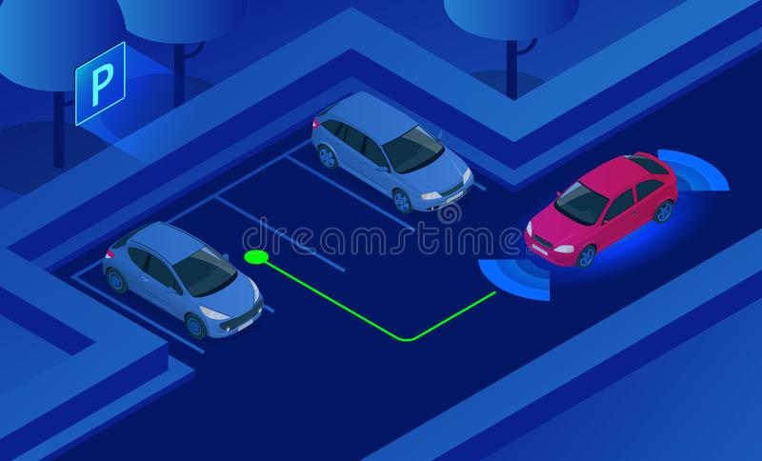
Sistema de assistência ao estacionamento:
Este sistema usa sensores para detectar objetos próximos ao veículo e ajuda o motorista a estacionar com segurança, fornecendo informações visuais e auditivas sobre a proximidade de obstáculos.

Slide 10
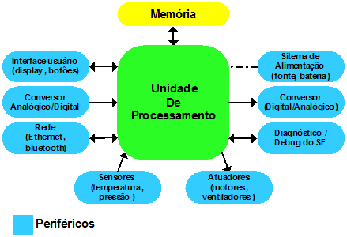
Esses foram apenas alguns exemplos de como os sistemas embarcados em automóveis podem melhorar a segurança, o conforto e a conveniência dos motoristas e passageiros.

Slide 11
PERCENTUAL DE MERCADO:
Sistemas embarcados são amplamente usados na indústria automotiva, e espera-se que sejam cada vez mais comuns e avançados com a introdução de novas tecnologias e recursos. A América do Norte representa 41,4% do mercado global de sistemas embarcados para automóveis, com receita prevista de US$ 3,3 bilhões até 2032. O mercado de sistemas embarcados em automóveis deve crescer a uma taxa composta anual de 7,56% entre 2017 e 2022 e foi avaliado em US$ 4,91 bilhões em 2016, de acordo com o MarketsandMarkets.

Slide 12
EMPRESAS/
COMUNIDADE
Os sistemas embarcados para automóveis são desenvolvidos e mantidos por diferentes empresas e comunidades, incluindo fornecedores de software, provedores de serviços de tecnologia, fabricantes de componentes eletrônicos e montadoras de veículos. Existem também comunidades de desenvolvedores de software e hardware que trabalham no desenvolvimento de sistemas embarcados de código aberto para automóveis, como o Automotive Grade Linux e o OpenXC. Algumas das principais empresas envolvidas no desenvolvimento de sistemas embarcados para automóveis incluem a Bosch, Continental, Delphi, Denso e Magneti Marelli.

Slide 13
DADOS HISTÓRICOS
Os sistemas embarcados para automóveis tiveram seu início em 1912, com o sistema Delco introduzido pela Cadillac Motors, que consistia em um sistema de centelhamento simultâneo para dar partida no carro. Desde então, os sistemas embarcados evoluíram significativamente e se tornaram uma parte essencial dos veículos modernos. Atualmente, são usados em quase todos os aspectos dos veículos, desde o controle do motor e da transmissão até o entretenimento e a navegação. Eles são projetados para executar tarefas específicas em um sistema maior e são integrados em outros produtos ou equipamentos para controlar ou monitorar uma determinada função ou processo.

Slide 14
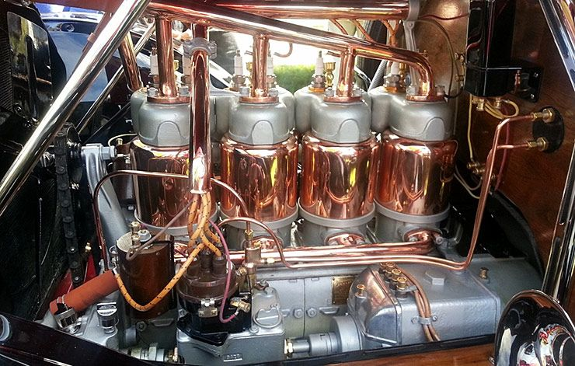
Sistema Delco de 1912:
O primeiro carro do mundo com motor de partida elétrica.

Slide 15
PONTOS FORTES
Baixo consumo energético: Os sistemas embarcados para automóveis são projetados para consumir pouca energia, o que é importante para garantir que o veículo tenha energia suficiente para outras funções.
Tamanho reduzido: Os sistemas embarcados para automóveis são projetados para serem pequenos e ocupar pouco espaço no veículo. Isso é importante porque os veículos modernos têm muitos componentes e espaço limitado.
Baixo custo por unidade: Os sistemas embarcados para automóveis são produzidos em massa e, portanto, têm um baixo custo por unidade. Isso é importante porque os fabricantes de automóveis precisam manter os custos baixos para manter os preços dos veículos acessíveis.
Operação especializada: Os sistemas embarcados para automóveis são projetados para executar tarefas específicas em um sistema maior. Eles são integrados em outros produtos ou equipamentos e visam controlar ou monitorar uma determinada função ou processo.

Slide 16
PONTOS FORTES
Operação em tempo real: Os sistemas embarcados para automóveis são projetados para operar em tempo real. Isso significa que eles podem processar informações e tomar decisões rapidamente.
Confiabilidade e segurança: Os sistemas embarcados para automóveis são projetados para serem confiáveis e seguros. Eles são testados rigorosamente antes de serem usados em veículos e são projetados para funcionar corretamente mesmo em condições extremas.
Hardware e software coexistem (firmware): Os sistemas embarcados para automóveis são compostos por hardware e software que coexistem. O software é armazenado no hardware e é conhecido como firmware. Isso significa que o sistema pode ser atualizado facilmente com novos recursos ou correções de bugs.

Slide 17
PONTOS FRACOS
Custo de desenvolvimento: O custo de desenvolvimento de sistemas embarcados para automóveis pode ser alto. Isso ocorre porque esses sistemas são altamente especializados e precisam ser projetados para atender a requisitos específicos.
Dificuldade de atualização: Os sistemas embarcados para automóveis podem ser difíceis de atualizar. Isso ocorre porque muitos desses sistemas são projetados para serem integrados em outros produtos ou equipamentos e podem não ser facilmente atualizados.

Slide 18
PONTOS FRACOS
Problemas de compatibilidade: Os sistemas embarcados para automóveis podem ter problemas de compatibilidade com outros sistemas. Isso ocorre porque muitos desses sistemas são projetados para serem integrados em outros produtos ou equipamentos e podem não ser compatíveis com outros sistemas.
Problemas de segurança: Os sistemas embarcados para automóveis podem ter problemas de segurança. Isso ocorre porque esses sistemas são altamente especializados e podem não ter sido projetados com segurança em mente.

Slide 19
CASOS DE USO
Sistemas de controle de motor: Os sistemas embarcados são usados para controlar a combustão do motor, a transmissão e outras funções do veículo.
Sistemas de segurança: Os sistemas embarcados são usados em sistemas de segurança, como câmeras de vigilância e sistemas de alarme, para detectar e responder a ameaças.
Dispositivos de comunicação: Os sistemas embarcados são usados em dispositivos de comunicação, como telefones celulares e rádios, para controlar as funções de comunicação.
Sistemas de entretenimento: Os sistemas embarcados são usados em sistemas de entretenimento, como sistemas de som e vídeo, para controlar as funções de entretenimento.

Slide 20
CASOS DE USO
Redes de comunicação embarcada: As redes de comunicação embarcada são usadas para conectar os diferentes sistemas do veículo.
Sistemas de GPS e navegação: Os sistemas embarcados são usados em sistemas de GPS e navegação para fornecer informações sobre a localização do veículo e direções para o destino.

Slide 21
REFERÊNCIAS
MEYER, Maximiliano. Tecnologias embarcadas nos carros de hoje em dia. Oficina da Net, 2014. Disponível em: https://www.oficinadanet.com.br/post/13671-tecnologias-embarcadas-nos-carros-de-hoje-em-dia. Acesso em: 07 mar. 2023.
ELETRÔNICA EMBARCADA: Evolução dos sistemas Elétricos/Eletrônicos. Fórmula Route UFScar, 2015. Disponível em: https://www.formula.ufscar.br/blog/eletronica-embarcada-evolucao-dos-sistemas-eletricoseletronicos/. Acesso em: 07 mar. 2023.
NOLETO, Cairo. Sistemas embarcados: o que são, características e exemplos de aplicação. Trybe, 2020. Disponível em: https://blog.betrybe.com/tecnologia/sistemas-embarcados/. Acesso em: 07 mar. 2023.

